Slide 1
Міжнародна система одиниць фізичних величин
Генеральна конференція з мір та ваг (ГКМВ) у 1954 р. визначила шість основних одиниць фізичних величин для використання у міжна­родних відносинах: метр, кілограм, секунда, ампер, градус кельвіна і світла.
11-а Генеральна конференція з мір та ваг у 1960 році затвердила міжнародну систему одиниць, що позначається SI (від початкових лі­тер французької назви Systeme International d 'Unites), українською мовою - СІ. В наступних роках Генеральна конференція прийняла ряд доповнень і змін, у результаті яких в системі стало сім основних оди­ниць, додаткові і похідні одиниці фізичних величин, а також розроби­ла наступне визначення основних одиниць:

Slide 2
одиниця довжини - метр - довжина шляху, котру проходить світло у вакуумі за 1/299792458 долю секунди;
одиниця маси - кілограм - маса, що дорівнює масі міжнаро­дного прототипу кілограма.
одиниця часу - секунда - тривалість 9192631770 періодів ви­промінювання, яке відповідає переходу між двома надтонкими рівня­ми основного стану атома цезію - 133 при відсутності збурення з боку зовнішніх полів;

Slide 3
одиниця сили електричного струму — ампер - сила незмін­ного струму, який при проходженні по двох паралельних провідниках безконечної довжини та мізерно малого кругового перерізу, що знахо­дяться на відстані 1 м один від одного у вакуумі, створював би між цими провідниками силу, що дорівнює 2*10(-7) на кожний метр дов­жини;
одиниця термодинамічної температури - кельвін -1/273,16 частина термодинамічної температури потрійної точки води. Допуска­ється також застосування шкали Цельсія;

Slide 4
одиниця кількості речовини - моль - кількість речовини си­стеми, що містить стільки ж структурних елементів, скільки атомів мі­стить нуклід вуглецю - 12, масою 0,012 кг;
одиниця сили світла - кандела - сила світла у заданому на­прямку джерела, що випромінює монохроматичне випромінювання ча­стотою 540*10(12) Гц, енергетична сила якого в цьому напрямку скла­дає 1/683 лм·Вт– 1

Slide 5
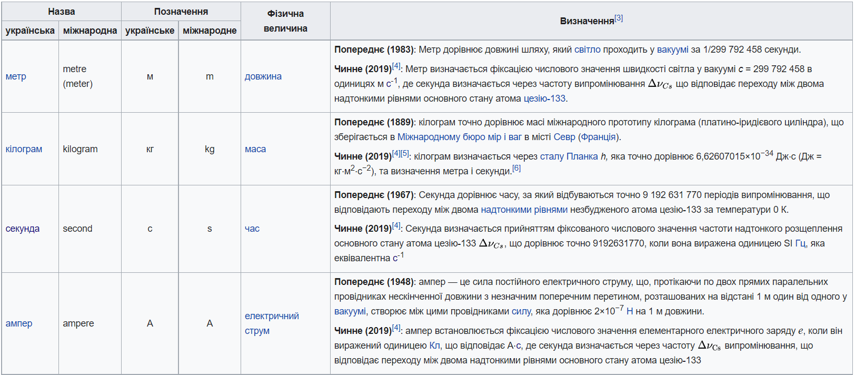

Slide 6
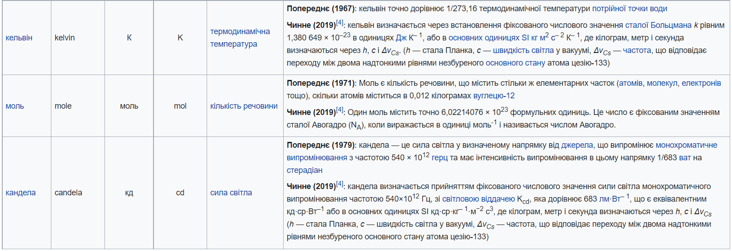

Slide 7
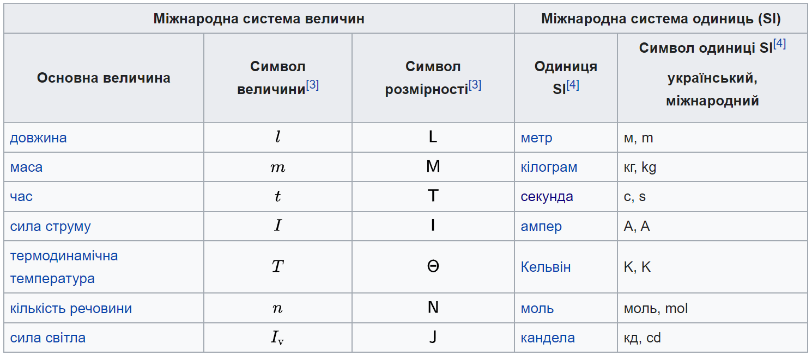

Slide 8
Похідна́ одиниця (англ. derived unit) у міжнародній системі одиниць SI — одиниця вимірювання для похідної фізичної величини.
Тут похідна фізична величина (англ. derived quantity) — величина, яку в Міжнародній системі величин (англ. International System of Quantities, ISQ) визначено через основні величини цієї системи. Система SI є когерентною системою одиниць відносно ISQ.
Міжнародна система величин (ISQ) (англ. International System of Quantities, ISQ) — система величин, заснована на підмножині семи основних величин: довжини, маси, часу, сили струму, термодинамічної температури, кількості речовини та сили світла. Всі інші величини в цій системі є похідними і можуть бути пов'язані з основними, спираючись на фізичні рівняння, які називають рівняннями зв'язку. На основі Міжнародної системи величин побудовано Міжнародну систему одиниць (SI).

Slide 9
Похідні одиниці SI, що мають спеціальні назви та позначення, схвалені CGPM (Генеральна конференція мір і ваг, фр. Conférence générale des poids et mesures). Усього таких похідних одиниць є 22.

Slide 10
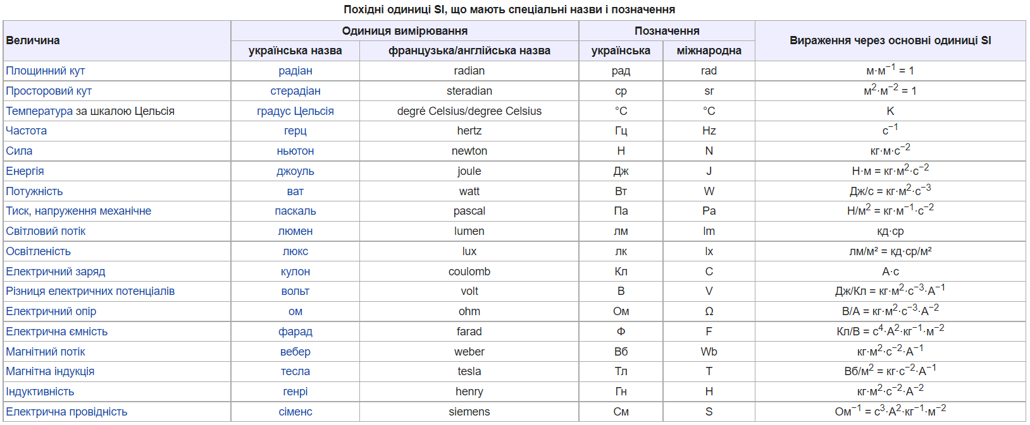

Slide 11
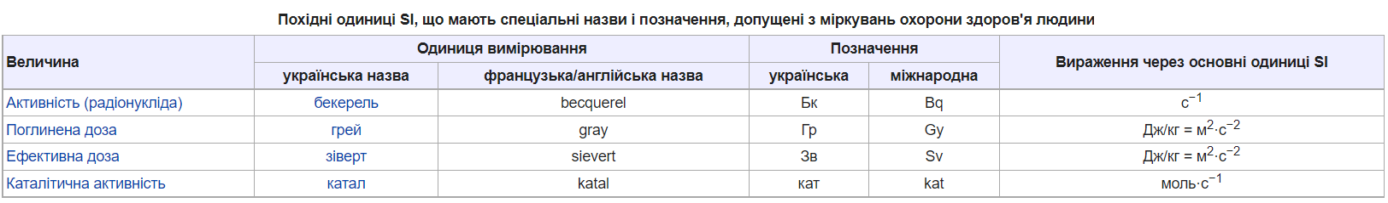

Slide 12
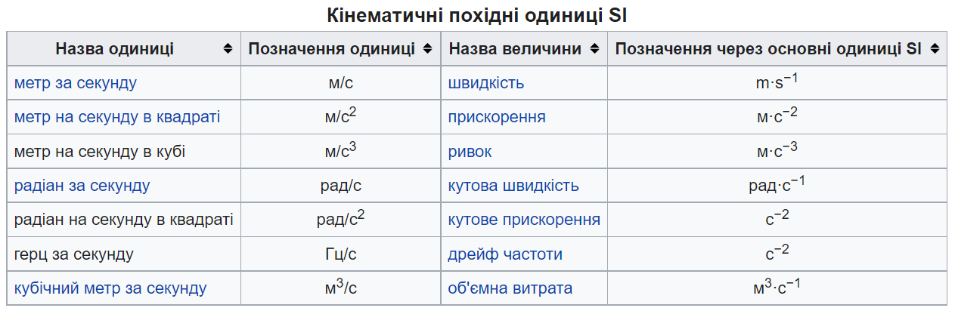

Slide 13
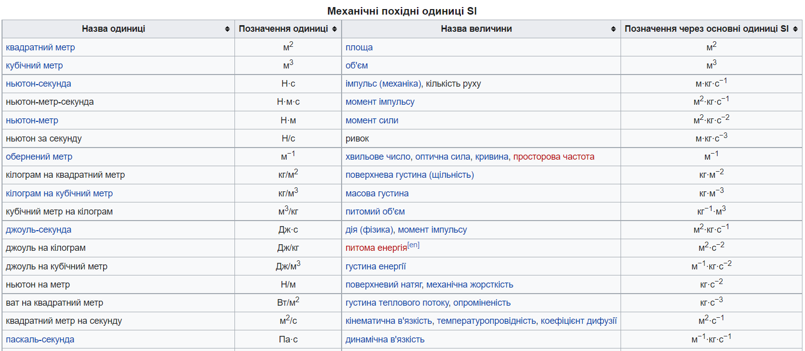

Slide 14
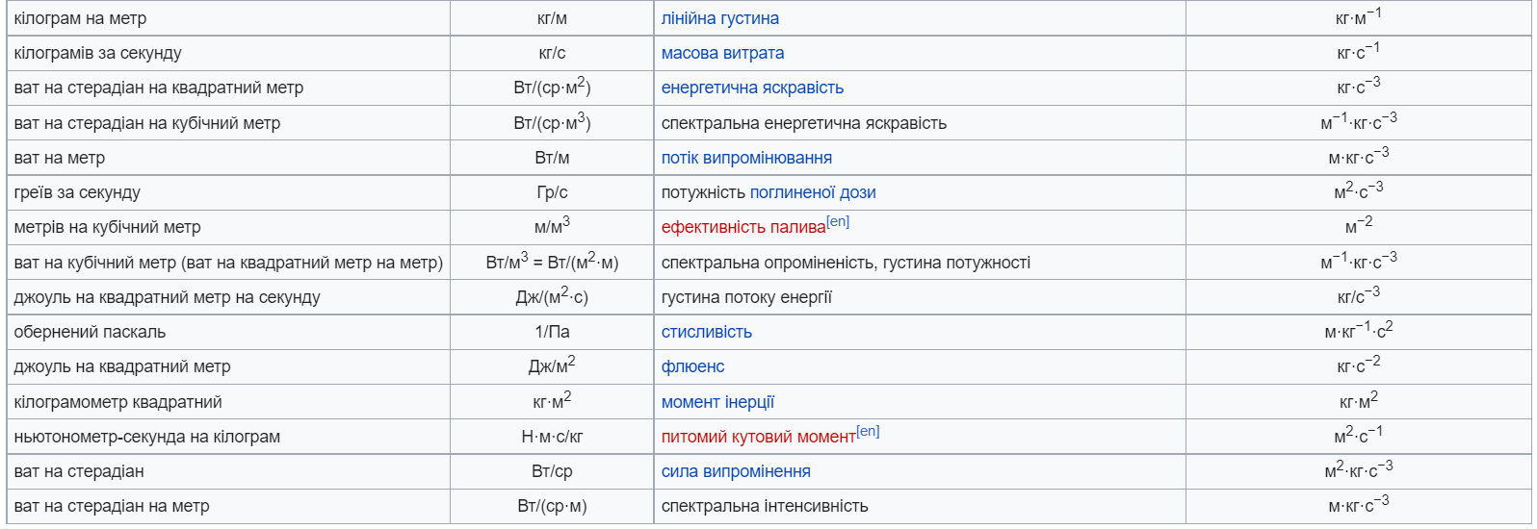

Slide 15
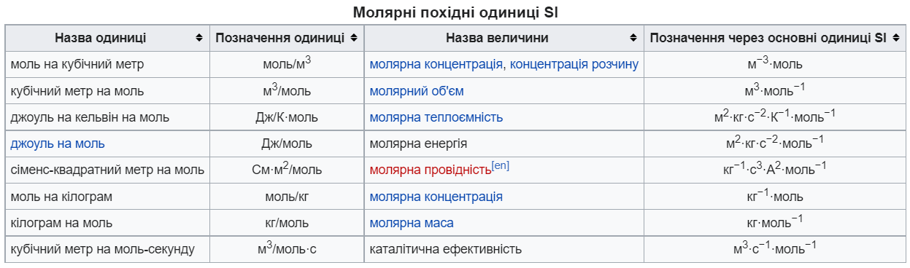

Slide 16
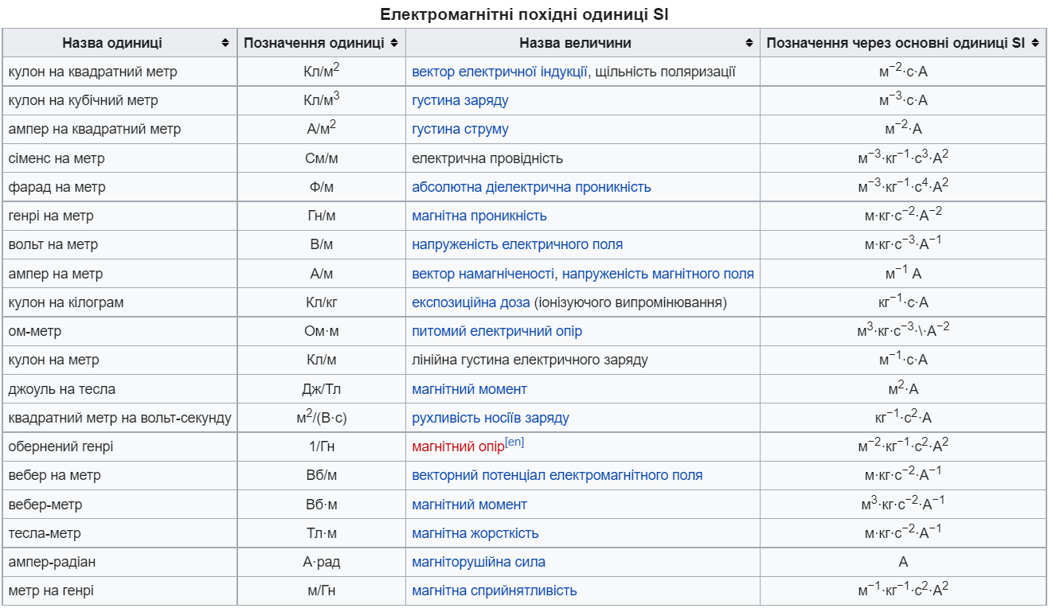

Slide 17
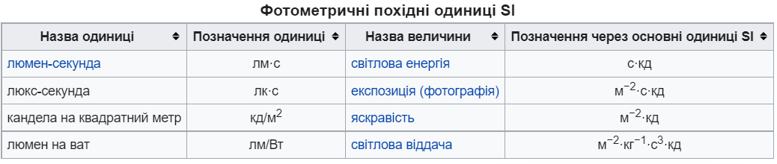
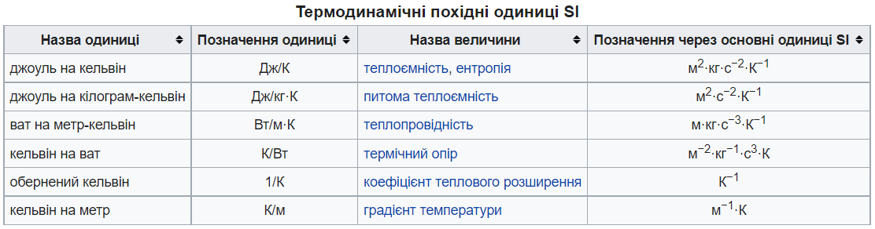

Slide 18
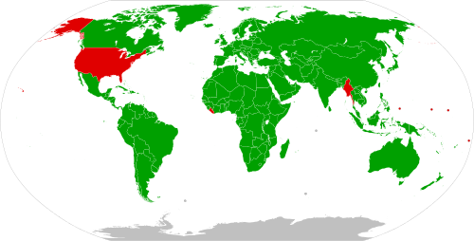
Держави, у яких Міжнародна система одиниць SI ще не прийнята офіційно як єдина практична система одиниць проведення вимірювань: Ліберія, М'янма та США

